Slide 1


Practicas sistemas inteligentes
Luis Blázquez Miñambres
Francisco Pinto Santos
Máster Ingeniería Informática 2020/21

Slide 2
Contenido Principal
Introducción
Naive Bayes
Arboles de decisión
Conclusiones

Slide 3
Apartados de cada algoritmo
Estructura principal
Dataset
Preprocesamiento
Entrenamiento
Predicción y evaluación

Slide 4


INtroduccion

Slide 5
naive bayes: Estructura principal
Entrada
Exploración
Preprocesamiento
Entrenamiento
Salida
Predicción

Slide 6
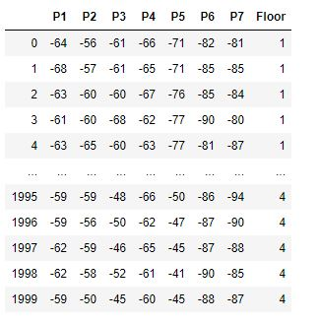
naive bayes: Dataset 1
Atributos Objetivo (Target) | Frecuencia
Rango valores | 1 a 4
Valor más frecuente | Todos (25 %)
Valor menos frecuente | Todos (25 %)
Atributos Característica (Features)
Rango valores | -98 a -10
Valor más frecuente | -59 (77 %)
Valor menos frecuente | -97 , -74 (0.05 %)
Notes:
Los valores de pisos están al 25 % cada uno

Slide 7
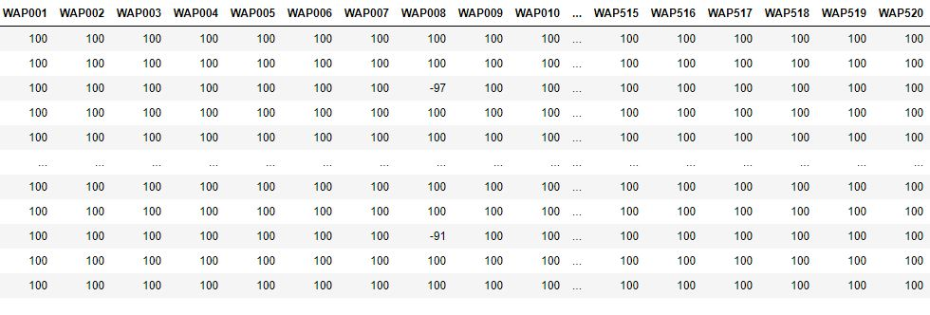
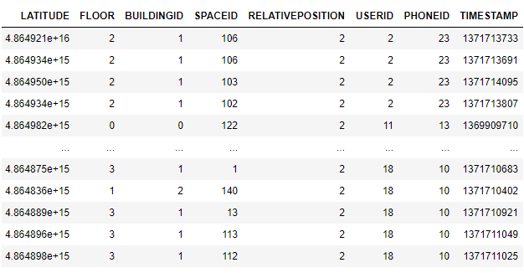
naive bayes: Dataset 2 (I)
Atributos Objetivo (Target) | Frecuencia
Rango valores | 2_1, 0_0, 3_2, 2_2 [0, 1, 2 ,3]
Valor más frecuente | 3_2 (54 %)
Valor menos frecuente | 0_0 (10 %)
Atributos Característica (Features)
Rango valores | -10 a 100
Valor más frecuente | 100 (60 %)
Valor menos frecuente | -20 (0.03 %)
Notes:
Los valores de pisos están al 25 % cada uno

Slide 8
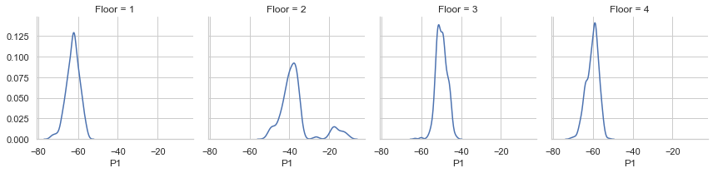
naive bayes: Preprocesamiento (SET 1)

Slide 9
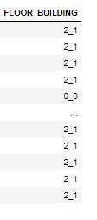
naive bayes: Preprocesamiento (SET 2)
Floor (num)
Building (num)
Floor_Building (texto)

Slide 10
naive bayes: Entrenamiento
Tamaño datos de entrenamiento | Tamaño datos de prueba | Precisión | Media del error | Tiempo entrenamiento
15 % | 85 % | 98,52 % | 25 | 0,0009 s
50 % | 50 % | 97,80 % | 22 | 0,001 s
70 % | 30 % | 98,33 % | 10 | 0,2 s
85 % | 15 % | 98 % | 9 | 0,3 s
SET 1
Tamaño datos de entrenamiento | Tamaño datos de prueba | Precisión | Media del error | Tiempo entrenamiento
15 % | 85 % | 45,17 % | 466 | 0,02 s
50 % | 50 % | 55,20 % | 224 | 0,06 s
70 % | 30 % | 56.66 % | 130 | 1,8 s
85 % | 15 % | 40,50 % | 119 | 2 s
SET 2
Notes:
El MAE ideal no es 0. Un valor de MAE bajo significa que las predicciones del modelo sobre los datos de prueba son muy cercanos al valor absoluto de los datos que se han predicho

Slide 11
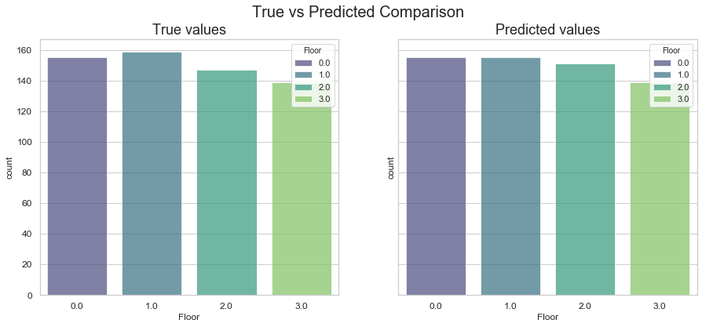
naive bayes: Predicción y evaluación (SET 1)

Slide 12
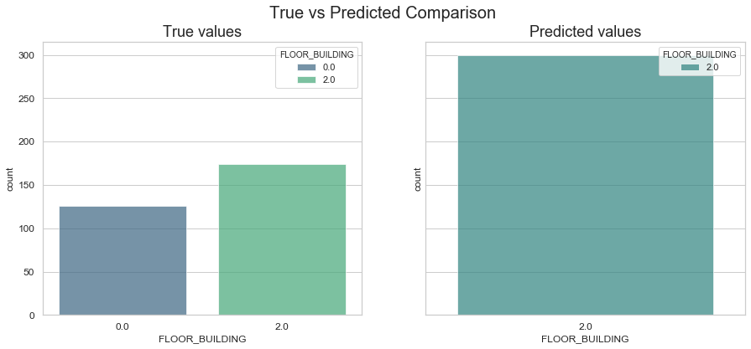
naive bayes: Predicción y evaluación (SET 2)

Slide 13
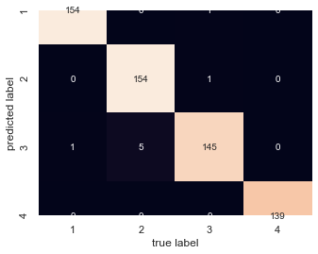
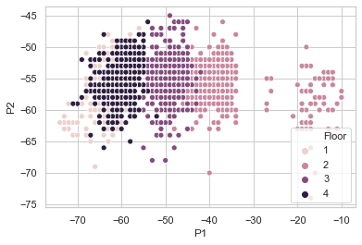
naive bayes: Predicción y evaluación (Set 1)

Slide 14
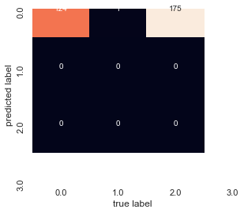
naive bayes: Predicción y evaluación (Set 2)

Slide 15
Arboles de decision: Estructura principal
Entrada
Exploración
Preprocesamiento
Entrenamiento
Salida
Predicción
GridSearch (Cross-Validation o Random)
Mejores parámetros
Reentrenar modelo

Slide 16
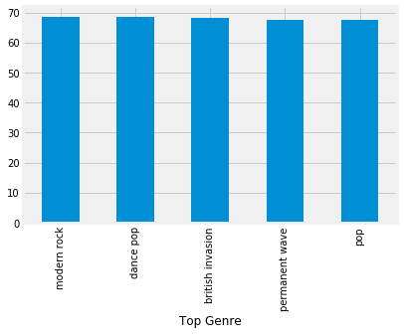
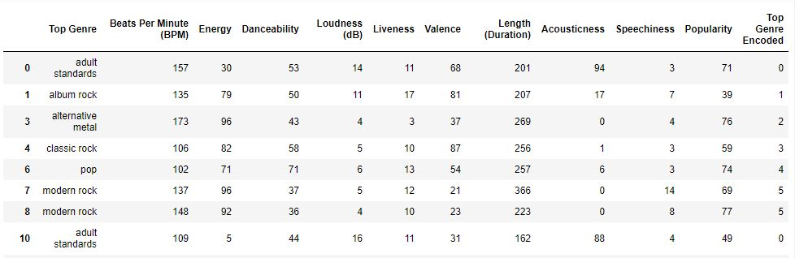
arboles de decisión: DATASET

Slide 17
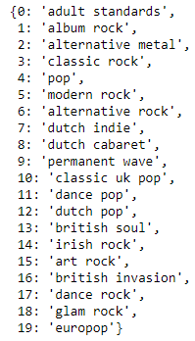
arboles de decisión : Preprocesamiento
Parámetros textuales, no numéricos
Todo en minúsculas
Eliminar géneros con menos de 20 instancias
Convertir valores de atributos negativos a positivos o 0 (normalización)
Convertir duración de una canción de punto flotante a entero
Eliminar columnas no utilizadas
Codificar géneros

Slide 18
arboles de decisión : Entrenamiento
Modelo | Precisión | Error | Atributos (features) | Nº arboles | Tiempo de entrenamiento
Básico | 66,213 | 5,550 | 10 | 100 | 0,2151
Random Hyperparameters Grid | 64,850 | 5,022 | 10 | 1800 | 4,3618
Cross-Validation GridSearch | 97,003 | 4,913 | 10 | 10 | 0,0161

Slide 19
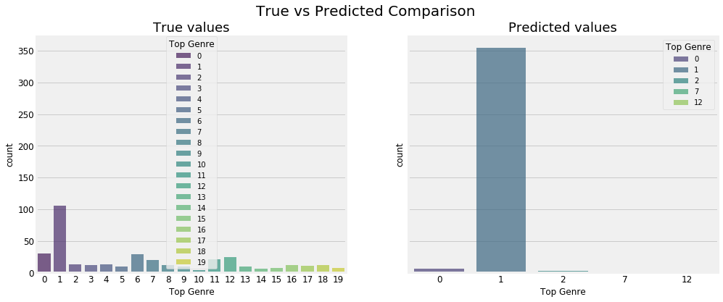
arboles de decisión : Predicción y evaluación (I)

Slide 20
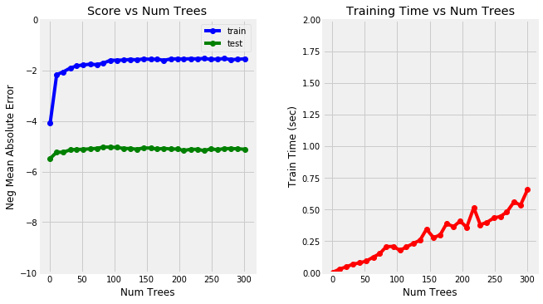
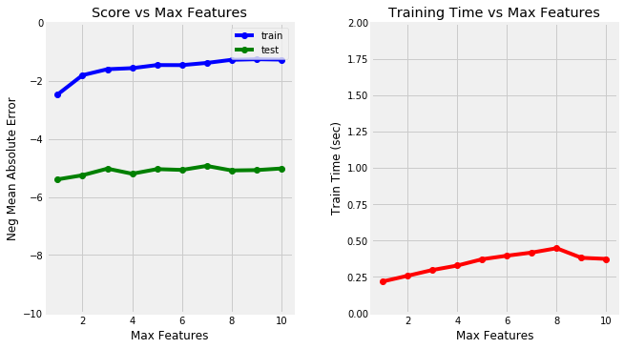
arboles de decisión : Predicción y evaluación (II)

Slide 21
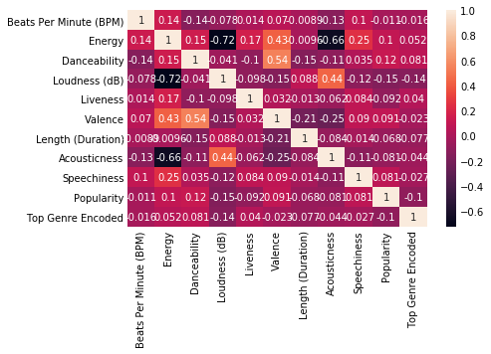
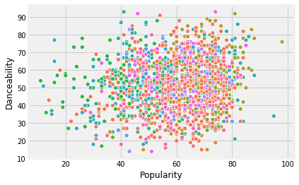
arboles de decisión : Predicción y evaluación (II)

Slide 22
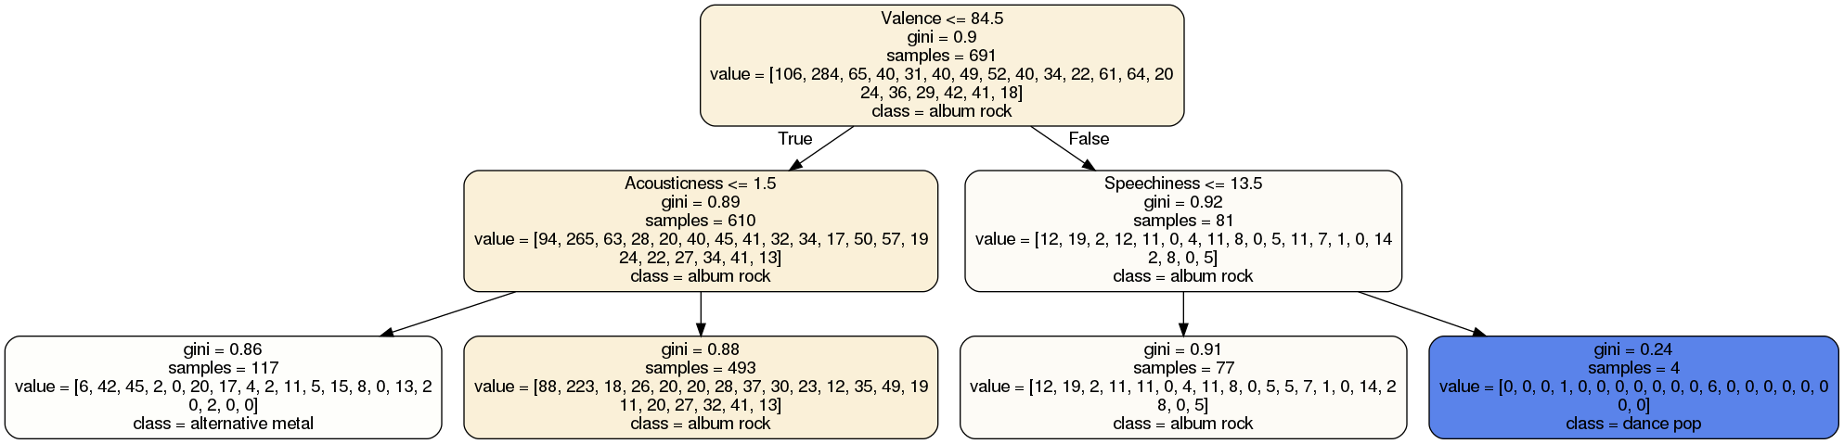
arboles de decisión : Generación del árbol (I)
Profundidad = 2 niveles

Slide 23
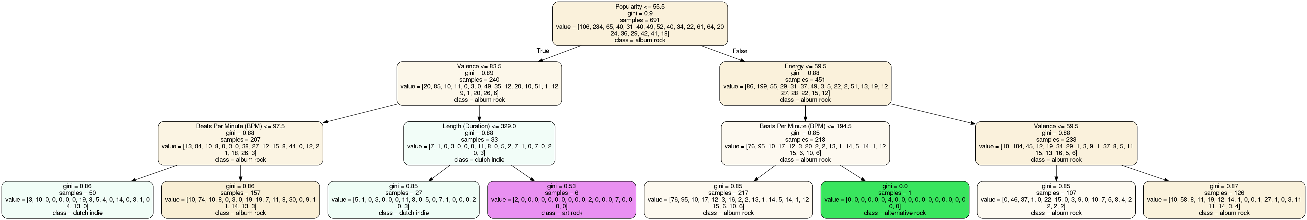
arboles de decisión : Generación del árbol (II)
Profundidad = 3 niveles

Slide 24
arboles de decisión : Generación del árbol (III)
Profundidad máxima

Slide 25
Conclusiones Finales
 | Naive Bayes Set 1 | Naive Bayes Set 2 | Árboles de decisión
Tamaño del dataset | 2.000 filas | 19.937 filas | 1.465 filas
Media de precisión | 98,16 % | 49,36 % | 76,021 %
Media del error | 16,5 | 234,75 | 5,16
Tiempo medio de entrenamiento | 0,12 segundos | 0,47 segundos | 2,4 segundos
Tiempo medio de predicción | 0,525 segundos | 0,86 segundos | 3 segundos
Notes:
Tiempo de predicción > tiempo entrenamiento

Slide 26
Practicas sistemas inteligentes
Gracias por su atención
Luis Blázquez Miñambres
Francisco Pinto Santos
Máster Ingeniería Informática 2020/21

